Slide 1
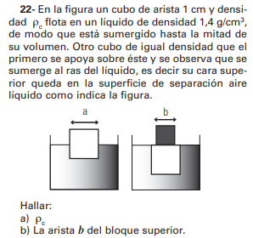

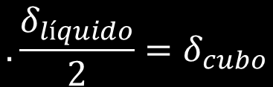


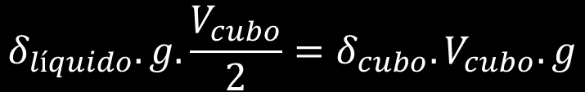

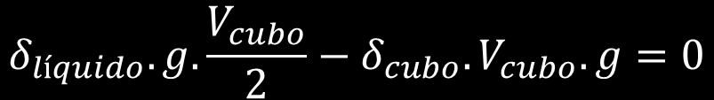
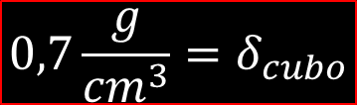


$$\vec{E}$$
a)
$$E−P=0$$
$$δ_{líquido}.g.V_{sumergido}−m.g=0$$
$$\vec{P}$$
$$δ_{líquido}.g.V_{sumergido}−δ_{cubo}.V_{cubo}.g=0$$
$$δ_{líquido}.g.\frac{V_{cubo}}{2}−δ_{cubo}.V_{cubo}.g=0$$
$$δ_{líquido}.g.\frac{V_{cubo}}{2}=δ_{cubo}.V_{cubo}.g$$
$$.\frac{δ_{líquido}}{2}=δ_{cubo}$$
$$.\frac{1,4\frac{g}{{cm}^{3}}}{2}=δ_{cubo}$$
$$0,7\frac{g}{{cm}^{3}}=δ_{cubo}$$

Slide 2
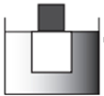


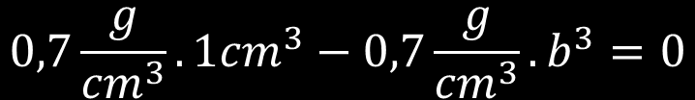



b)
$$\vec{E}$$
$$E−P−C=0$$
1
$$δ_{líquido}.g.V_{sumergido}−m.g−m_{1}.g=0$$
$$δ_{líquido}.g.V_{sumergido}−δ_{cubo}.V_{cubo}.g−δ_{cubo}.V_{cubo nuevo}.g=0$$
$$\vec{P}$$
$$\vec{C}$$
$$δ_{líquido}.g.V_{sumergido}−δ_{cubo}.V_{cubo}.g−δ_{cubo}.V_{cubo nuevo}.g=0$$
$$δ_{líquido}.V_{sumergido}−δ_{cubo}.V_{cubo} −δ_{cubo nuevo}. b^{3}=0$$
$$1,4\frac{g}{{cm}^{3}}.{1cm}^{3}−0,7\frac{g}{{cm}^{3}}.{1cm}^{3}−0,7\frac{g}{{cm}^{3}}. b^{3}=0$$
$$0,7\frac{g}{{cm}^{3}}.{1cm}^{3}−0,7\frac{g}{{cm}^{3}}. b^{3}=0$$
$$b=1cm$$

Slide 3
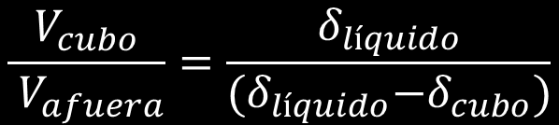
$$δ_{líquido}.g.V_{sumergido}−δ_{cubo}.V_{cubo}.g=0$$
$$δ_{líquido}.g.(V_{cubo}−V_{afuera})−δ_{cubo}.V_{cubo}.g=0$$
$$δ_{líquido}.g.V_{cubo}−{δ_{líquido}.g.V}_{afuera}−δ_{cubo}.V_{cubo}.g=0$$
$$δ_{líquido}.g.V_{cubo}−δ_{cubo}.V_{cubo}.g={δ_{líquido}.g.V}_{afuera}$$
$$V_{cubo}{(δ}_{líquido}−δ_{cubo}) ={δ_{líquido}. V}_{afuera}$$
$$\frac{V_{cubo}}{{ V}_{afuera}}=\frac{δ_{líquido}}{{(δ}_{líquido}−δ_{cubo})}$$

